Slide 1
Implementación De Docker
En Un Proyecto Web

Slide 2
Como tal docker nos permite realizar todo tipo de aplicaciones en este caso el ejemplo se va a realizar con una muestra de página web.
como tal docker trabaja por medio de contenedores e imágenes, en los cuales los contenedores son paquetes de software que tienen lo necesario para que el código se ejecute y las imágenes son plantillas que se utilizan para construir un contenedor.
Para nuestro ejemplo crearemos un contenedor y utilizaremos plantillas de apache para la visualización de páginas web.

Slide 3
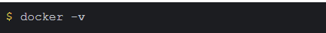
En el cual iniciaremos comprobando si nuestro ordenador tiene instalada alguna versión de docker:
este comando como pueden ver tiene la palabra docker la cual es una palabra reservada para poder realizar todas las actividades en docker; crear,modificar y eliminar contenedores y todo lo que contengan en ellos.

Slide 4
Creación de un contenedor
Para nuestro caso vamos a utilizar una imagen pública de apache y un comando por el cual le daremos un nombre a nuestro contenedor:
por medio de esta linea de codigo indicamos a docker que inicie un nuevo contenedor por medio de la palabra “run”, también tenemos cuatro partes importantes
la “-d”, que es un indicador para el sistema que corra el aplicativo en segundo plano.
la “-P” que nos va a generar un puerto automático para el contenedor.
El nombre que le vamos a dar a nuestro contenedor.
ultimo la imagen que vamos a utilizar.

Slide 5
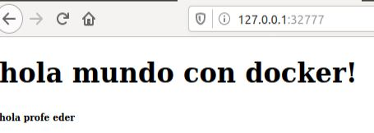
ahora bien si ya tenemos el contenedor listo y solo lo queremos correr:
En nuestro contenedor al momento que se inicia este pone el apache disponible para utilizarse y poder mostrar páginas web de forma local.
creando un archivo html y guardandolo en el contenedor obtenemos lo siguiente:

Slide 6
IMÁGENES
En el caso de las imágenes se pueden utilizar unas ya predispuestas pues ya tienen una estructura seria verificar cual es la que nos funciona y podamos modificar a nuestra necesidad.
pero estas también pueden ser creadas a nuestra necesidad en este caso en este video nos puede orientar en que es una imagen y en su siguiente video nos enseña cómo crearlas..
https://www.youtube.com/watch?v=y3oWM3Gla9s&list=PLrb1e2Mp6N_tXQryuDVzOq4SLQKqVv1uz&index=55

Slide 7
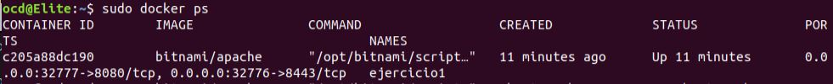
En esta imagen encontramos un comando docker ps, este nos listara la lista de los contenedores con información del mismo, por ejemplo el id del contenedor, la imagen que contiene y el puerto en el que está corriendo o activado, en este caso es el 32777.

Slide 8
Listando contenedores
A medida que vayas creando nuevos contenedores desearás saber qué contenedor estás ejecutando , para poder saber que se está ejecutando en tu host se puede utilizar el siguiente comando:
Esto mostrará los contenedores que se encuentran en ejecución

Slide 9
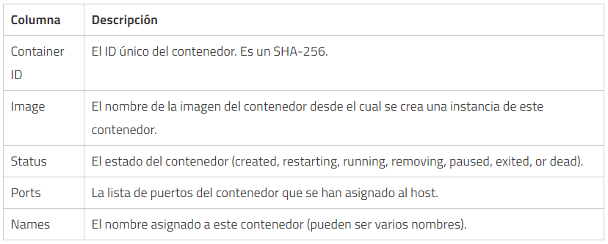
Por defecto docker generará unas columnas con los siguientes significados:

Slide 10
Si deseas enumerar los contenedores actuales en tu sistema se tendrá que usar el siguiente comando:
Se mostrará la lista de los contenedores en cualquier estado, ya sea created,runnig o exited.

Slide 11
La utilidad de enumerar los contenedores o darles una id es poder encontrarlos con facilidad, en el caso de querer eliminar todos los contenedores se utilizará el siguiente comando:
Con este comando se eliminara todos los contenedores actualmente definidos en el sistema.

Slide 12
Se puede presentar el caso de que no se desee eliminar todos los contenedores sino uno solo, para realizar esta operación se ejecutará el siguiente comando.
$ docker container rm <container ID>
Una vez que hayamos escrito este comando solo debemos copiar el ID
del contenedor que se desee eliminar.

Slide 13
Otro comando que podemos ejecutar para borrar un contenedor es el siguiente:
$ docker container rm <container name>
La única diferencia es que no vamos a copiar el ID del contenedor sino el nombre que este lleva.

Slide 14
DATO IMPORTANTE
A veces se desea eliminar un contenedor en ejecución pero no funciona, si queremos forzar la eliminación podemos utilizar el parámetro de la línea de comandos:
-f o –force.

Slide 15
Integrantes
- Cristian rivera muñoz
-Oscar correa David
-Ibis murillo altamirano

